Slide 1
Теневой театр как средство развития речи детей
Выполнила: воспитатель Воробьева С.В;
МБДОУ детский сад №2

Slide 2
Цель и задачи.
Цель: развитие речи у дошкольников старшего возраста через использование в деятельности теневого театра
Задачи:
1. Обогащать и активизировать словарь детей, автоматизировать звуки в тексте.
2. Способствовать развитию монологической и диалогической речи.
3. Развивать память, мышление, внимание, эмоционально-волевую сферу детей.
4. Развивать воображение, фантазию, творческие способности.
5. Учить взаимодействовать со сверстниками и педагогами.

Slide 3
Актуальность.
Одним из важных приобретений ребенка в дошкольном детстве является овладение родной речью. Ведь речь – это не только средство общения, но и орудие мышления, творчества. Овладение связной монологической речью является высшим достижением речевого воспитания дошкольников, а ясная и правильная речь - это залог продуктивного общения, уверенности, успешности.
Для развития выразительной речи необходимо создание условий, в которых каждый ребенок мог бы передать свои эмоции, чувства, желания и взгляды, как в обычном разговоре, так и публично, не стесняясь слушателей. Огромную помощь в этом оказывают организация театрализованной деятельности. Ребенок раскрепощается, передает свои творческие замыслы, получает удовлетворение от деятельности. Ребенок имеет возможность выразить свои чувства, переживания, эмоции, разрешить свои внутренние конфликты.

Slide 4
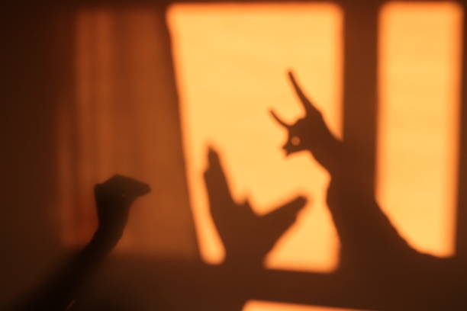
Игра со светом и тенью – одна из самых известных.
Почти каждый человек может вспомнить, как в детстве родители укладывая его спать, показывали на стене теневые фигурки. Свет и тень есть пости везде, и мы можем использовать их для того, чтобы рассказать увлекательные истории.

Slide 5
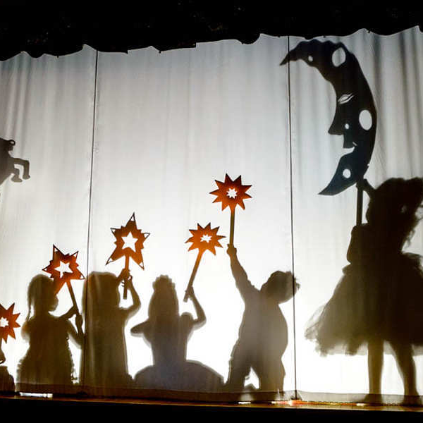
Теневой театр.
Развивает фантазию, творческие способности, артикуляционный аппарат, речь и умение активно строить диалог, развивает игровое поведение , эстетические чувства, способность творчески относиться к любому делу.
Исполняя роли и вступая в диалог с другими персонажами теневой театр ставит ребёнка перед необходимостью ясно и четко изъясняться, поэтому участие детей в театрализованных играх способствует полноценному развитию всех сторон связной монологической и диалогической речи, что станет основной предпосылкой успешного обучения в школе

Slide 6
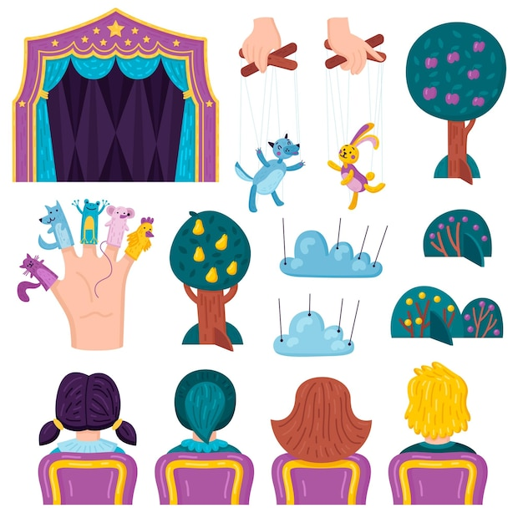
Виды теневого театра.
РОСТОВОЙ. За огромным, подсвеченным занавесом играют настоящие профессиональные актеры. С помощью дополнительных декораций движений и танцевальных па они показывают зрителю теневой спектакль.
РУЧНОЙ. Человеческая кисть, причудливо изгибаясь, может отбрасывать тень, похожую на различных животных и птиц. Понадобится лишь источник света и немного практики с руками.
НАСТОЛЬНЫЙ. Это театр с плоскостными куклами-силуэтами. Для этого также понадобятся настольная ширма, источник света и небольшие декорации.

Slide 7
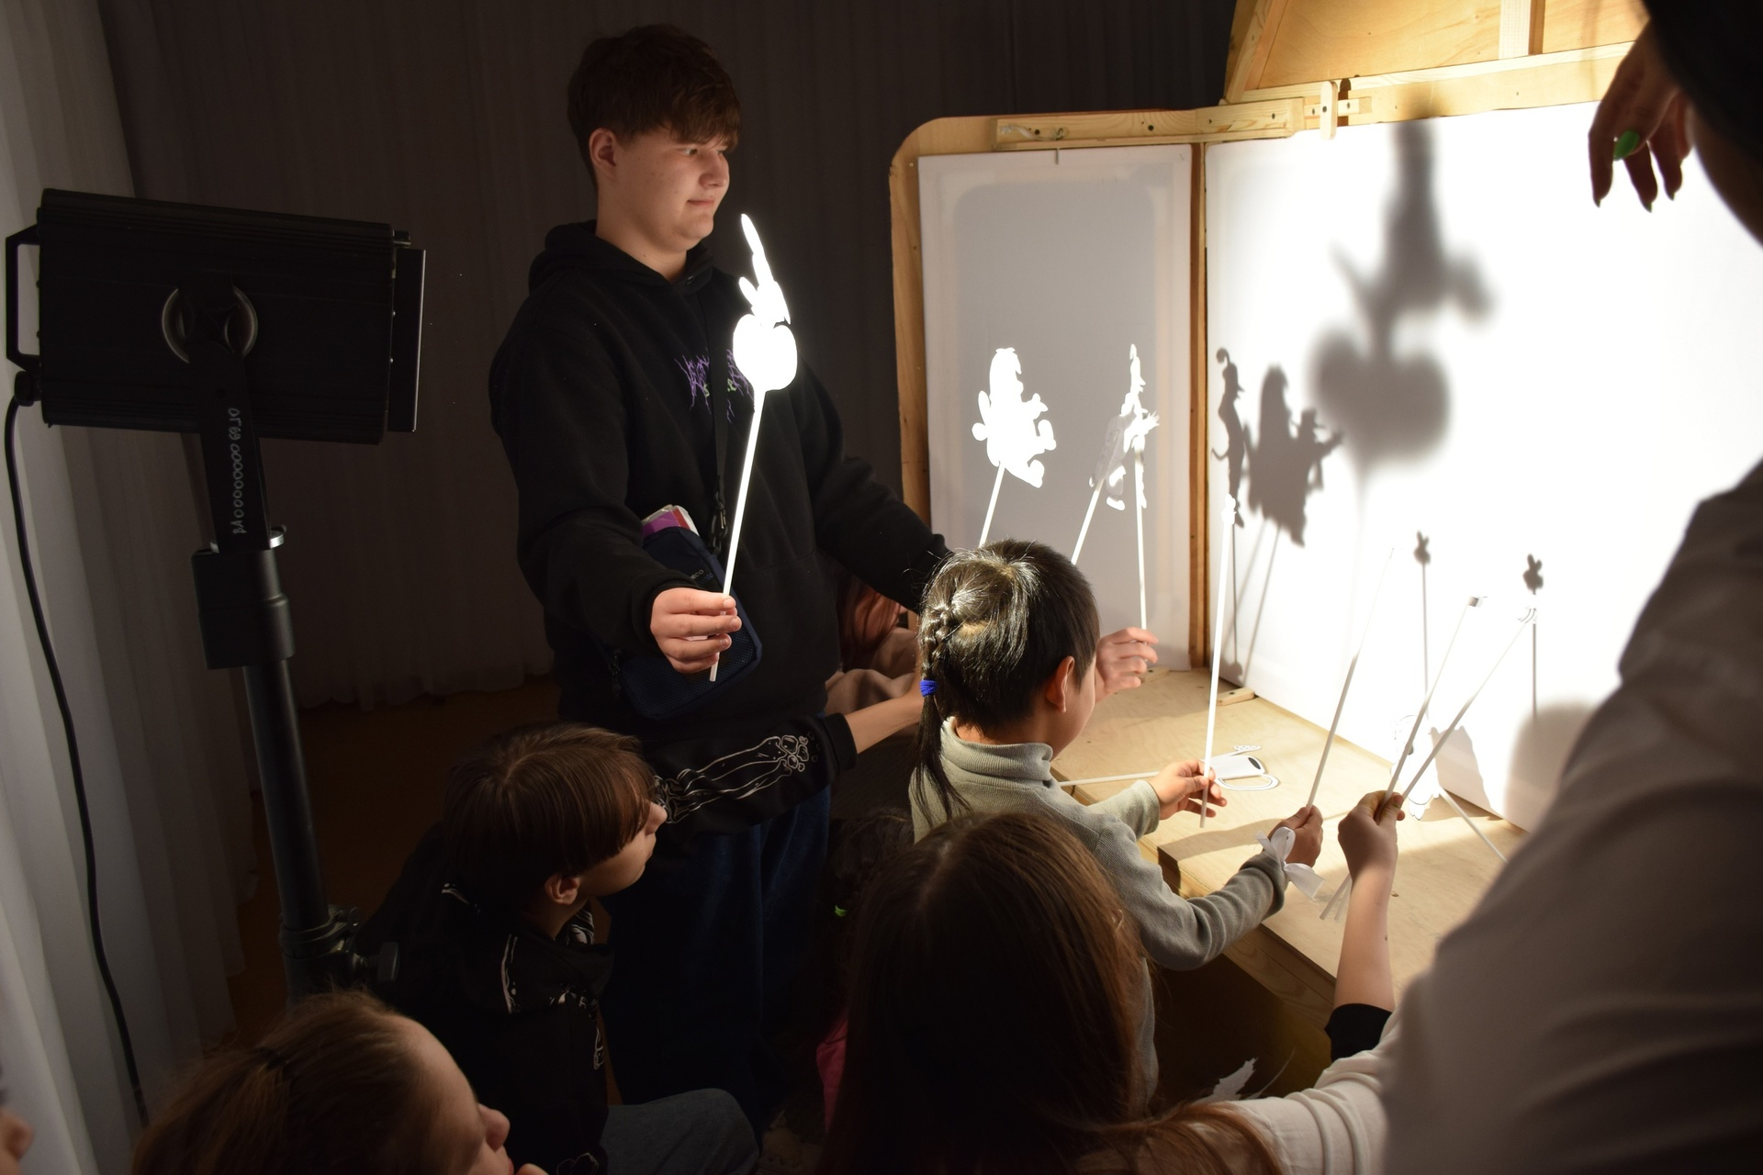
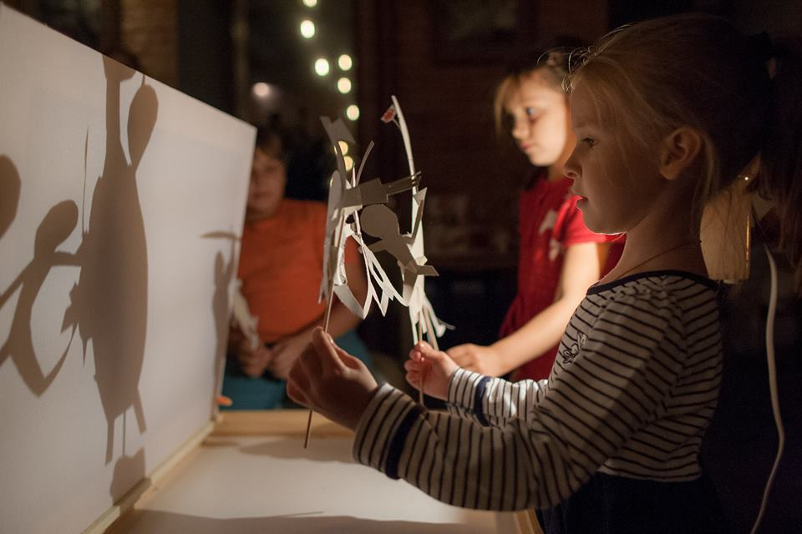
Этапы работы с теневым театром.
1) Знакомство детей с подвижными персонажами, применяя стихи и потешки к этим героям
2) Из стихотворения можно создать целый мини-спектакль и разыграть его в форме этюдов
3) Предложить игры-упражнения, например: покажи и озвучь как ходит медведь, как танцует и поет лиса, как собака гавкает и виляет хвостом, как летает и каркает ворона и т.д
4) Драматизация
5) Сочинение рассказов и сказок с помощью педагога так и в самостоятельной деятельности

Slide 8
Спасибо за внимание!

